Slide 1
XGBoost
a.k.a extreme gradient boosting
Notes:
Comme son nom l’indique, XGBOOST est extreme, cela signifie que c’est un gros algorithme de maching learning avec beaucoup d’aspect different qui interviennent. Malgrès cela je vais quand meme essayer de vous faire comprendre les idées gènerale derriere chaque aspect qui fait que l’algorithme est impressionnant, Souvenez vous que XGBoost à était fait pour etre utilisé sur de très gros data set, mais pour les exemples je compte utiliser un data set le plus simple possible pour votre comprehension.

Slide 2

À PROPOS de xgboost
XGBOOST est plus qu’un simple model statistique, il se sert à la fois des statistiques comme d’outils de calculs en parallèlse pour optimiser le temps de calcul.
XGBOOST permet de faire de la classification comme de la regression.

Slide 3
Table des matières
Les mathématiques
-explication de la formule
- Construction d’un XGTree
-Rapport avec Gboost et regularisation
Optimisation de l’algorithme
-Implémentation d’un greddy algorithme
-Apprentissage parallèle
-Quantiles pondérés.
D’autres Optimisations cools
Sparsity-Aware split finding
Cache-Aware access
Blocks for Out-of-Core computation
2022
XGBOOST
3

Slide 4
les mathématiques
Avec :
Exemple de loss function :
2022
XGBOOST
Notes:
On va donner l’idée de comment XGBoost fit sur les dataset et fait des prédictions
Le terme en omega sert a régulariser notre modèle, ce qui permet d’éviter le sur apprentissage (rf construction d’un arbre)
Si le terme vaut 0 alors on retrouve le gradient boosting.
Loss fonction : mesure la distance entre la prédiction \hat(y)_i et la cible y_i
L’exemple de loss fonction mis sur le coté sera utiliser lors du petit exemple de creation d’arbre pour la régression via xgboost

Slide 5
les mathématiques
Tayor à l’ordre 2 :
Où g est le gradient de L et h la hessienne
2022
XGBOOST
Notes:
On va donner l’idée de comment XGBoost fit sur les dataset et fait des prédictions
Le terme en omega sert a régulariser notre modèle, ce qui permet d’éviter le sur apprentissage (rf construction d’un arbre)
Si le terme vaut 0 alors on retrouve le gradient boosting.
Loss fonction : mesure la distance entre la prédiction \hat(y)_i et la cible y_i
L’exemple de loss fonction mis sur le coté sera utiliser lors du petit exemple de creation d’arbre pour la régression via xgboost,
Le but maintenant va être d’optimiser cette fonction selon l’arbre de décision utiliser. Pour se faire, on remarque d’abord que notre fonction L est convexe différentiable est que y_i à l’instant t peux sécrire comme la somme des t-1 premier classifieres y(t-1) + l’output de la feuille en x_i de l’arbre f_t qu’on va vouloir optimiser pour minimiser la fonction ci contre. Une méthode va être de faire un développement de Taylor à l’ordre 2 sur le seconde variable en \hat(y)_i:

Slide 6
les mathématiques
Où g est le gradient de L et h la hessienne
On obtient alors en en sommant sur les outputs de l’arbre :
2022
XGBOOST
Notes:
On va donner l’idée de comment XGBoost fit sur les dataset et fait des prédictions
Le terme en omega sert a régulariser notre modèle, ce qui permet d’éviter le sur apprentissage (rf construction d’un arbre)
Si le terme vaut 0 alors on retrouve le gradient boosting.
Loss fonction : mesure la distance entre la prédiction \hat(y)_i et la cible y_i
L’exemple de loss fonction mis sur le coté sera utiliser lors du petit exemple de creation d’arbre pour la régression via xgboost,
Le but maintenant va être d’optimiser cette fonction selon l’arbre de décision utiliser. Pour se faire, on remarque d’abord que notre fonction L est convexe différentiable est que y_i à l’instant t peux sécrire comme la somme des t-1 premier classifieres y(t-1) + l’output de la feuille en x_i de l’arbre f_t qu’on va vouloir optimiser pour minimiser la fonction ci contre. Une méthode va être de faire un développement de Taylor à l’ordre 2 sur le seconde variable en \hat(y)_i:
Une fois le développement obentu on remplace cela dans la somme et on factorise par la valeur f_t(x_i) puis on regroupe les termes qui ont le même output dans l’arbre avec la sortie w_j
On obtient alors une equation du second ordre en w_j on peut alors trouver la valeur de w_j qui va minimiser la loss fonction (la fonction est bien convexe donc admet un min) On obtient alors la magnifique formule suivante

Slide 7
Valeur de l’output sur chaques feuilles et le calcul de score
20XX
Pitch Deck
Notes:
Pour la premiere c’est siplement la resolution de l’equation suivante, la deuxieme est plus complexe il faut injecter w_j dans la loss function pour obtenir la valeur.

Slide 8
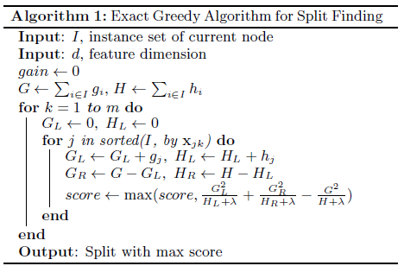
L’algorithme
On parcours les différents split dans chaque noeud de l’arbre et on garde celui avec le score le plus haut
2022
XGBOOST

Slide 9
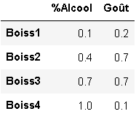
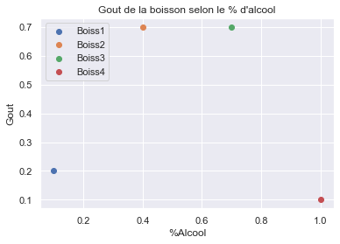
Exemple comprehensible
Notes:
Ici on regarde comment le pourcentage d’alcool influe sur le gout d’une boisson. On remarque que les deux observations du milieu sont largement mieux pour le gout que celles des deux etremes. Cela veut dire que leur dosage est util au gout. La premiere étape pour Xgboost va etre de faire une prediction initiale, elle peut etre n’importe quoi donc dans ce cas la je vais choisir la Moyenne de gout sur ttes les boissons.

Slide 10
Example comprehensible
Calcul des résidus:
Boiss1 : 0,2-0,4=-0,2
Boiss2 : 0,7-0,4=0,2
Boiss3 : 0,7-0,4=0,2
Boiss4 : 0,1-0,4=-0,3
Notes:
Ici on regarde comment le pourcentage d’alcool influe sur le gout d’une boisson. On remarque que les deux observations du milieu sont largement mieux pour le gout que celles des deux etremes. Cela veut dire que leur dosage est util au gout. La premiere étape pour Xgboost va etre de faire une prediction initiale, elle peut etre n’importe quoi donc dans ce cas la je vais choisir la0,4 de gout sur ttes les boissons comme prediction initiale.

Slide 11

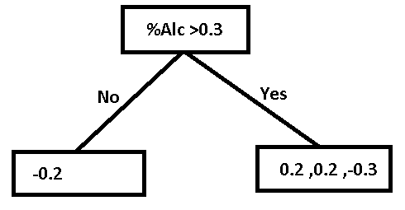
Example comprehensible
Calcul des résidus:
Boiss1 : 0,2-0,4=-0,2
Boiss2 : 0,7-0,4=0,2
Boiss3 : 0,7-0,4=0,2
Boiss4 : 0,1-0,4=-0,3
Notes:
Ici on regarde comment le pourcentage d’alcool influe sur le gout d’une boisson. On remarque que les deux observations du milieu sont largement mieux pour le gout que celles des deux etremes. Cela veut dire que leur dosage est util au gout. La premiere étape pour Xgboost va etre de faire une prediction initiale, elle peut etre n’importe quoi donc dans ce cas la je vais choisir la0,4 de gout sur ttes les boissons comme prediction initiale. Une fois avoir calculé les résidus, on va commencer à construire l’arbe, poour se faire, on commence par une simple feuille qui contient tout les utput, puis on calcul son score de similarité don’t la formule à été expliqué juste avant, on obtient un nombre très petit. La question maintenant cest est ce que un peu faire un mailleur boulot en séparant les résidus en 2 groups? On choisit a tout hazard de les séparés en %Alccol<0,3 (on aurait pu choisir 0,5 ou 1 mais on prend au hazard le Meilleur directement)

Slide 12
Example comprehensible
Calcul des résidus:
Boiss1 : 0,2-0,4=-0,2
Boiss2 : 0,7-0,4=0,2
Boiss3 : 0,7-0,4=0,2
Boiss4 : 0,1-0,4=-0,3
On peut alors calculer le gain qui vaut :0,04+0,0033-1/400
Notes:
Ici on regarde comment le pourcentage d’alcool influe sur le gout d’une boisson. On remarque que les deux observations du milieu sont largement mieux pour le gout que celles des deux etremes. Cela veut dire que leur dosage est util au gout. La premiere étape pour Xgboost va etre de faire une prediction initiale, elle peut etre n’importe quoi donc dans ce cas la je vais choisir la0,4 de gout sur ttes les boissons comme prediction initiale. Une fois avoir calculé les résidus, on va commencer à construire l’arbe, poour se faire, on commence par une simple feuille qui contient tout les utput, puis on calcul son score de similarité don’t la formule à été expliqué juste avant, on obtient un nombre très petit. La question maintenant cest est ce que un peu faire un mailleur boulot en séparant les résidus en 2 groups? On choisit a tout hazard de les séparés en %Alccol<0,3 (on aurait pu choisir 0,5 ou 1 mais on prend au hazard le Meilleur directement).
Une fois les similarité de la feuille droite et gauche calculer on va vouloir comparer nos deux arbres. On peut alors comparer la somme des deux similarité avec celle de l’are arbre. On remarque que la difference est positive donc l’arbre avec la condition est Meilleur (il regroupe mieux les semblables) NB: on eut voir que dans le calcul de la feuille droite, les deux boiss3 et boiss4 se compense et font diminuer la similarité (c’est bien fait).

Slide 13
Example comprehensible
Après avoir élagué l’arbre on a alors une nouvelle prediction :
Calcul des résidus:
Boiss1 : 0,2-0,4=-0,2
Boiss2 : 0,7-0,4=0,2
Boiss3 : 0,7-0,4=0,2
Boiss4 : 0,1-0,4=-0,3
Notes:
Ici on regarde comment le pourcentage d’alcool influe sur le gout d’une boisson. On remarque que les deux observations du milieu sont largement mieux pour le gout que celles des deux etremes. Cela veut dire que leur dosage est util au gout. La premiere étape pour Xgboost va etre de faire une prediction initiale, elle peut etre n’importe quoi donc dans ce cas la je vais choisir la0,4 de gout sur ttes les boissons comme prediction initiale. Une fois avoir calculé les résidus, on va commencer à construire l’arbe, poour se faire, on commence par une simple feuille qui contient tout les utput, puis on calcul son score de similarité don’t la formule à été expliqué juste avant, on obtient un nombre très petit. La question maintenant cest est ce que un peu faire un mailleur boulot en séparant les résidus en 2 groups? On choisit a tout hazard de les séparés en %Alccol<0,3 (on aurait pu choisir 0,5 ou 1 mais on prend au hazard le Meilleur directement).
Une fois les similarité de la feuille droite et gauche calculer on va vouloir comparer nos deux arbres. On peut alors comparer la somme des deux similarité avec celle de l’are arbre. On remarque que la difference est positive donc l’arbre avec la condition est Meilleur (il regroupe mieux les semblables) NB: on eut voir que dans le calcul de la feuille droite, les deux boiss3 et boiss4 se compense et font diminuer la similarité (c’est bien fait).

Slide 14
Partie Optimisation
Notes:
Les prochaines parties font que Xgboost est très efficace avec des très grands dataset d’entrainement

Slide 15
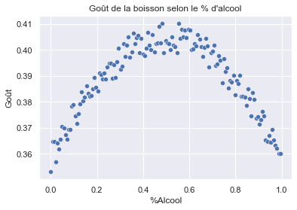
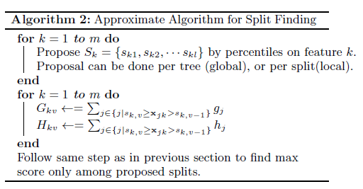
Greedy algorithme
2022
Notes:
Ici notre jeu de donnée à beaucoup plus de point, si on suit la meme méthode que dernierement, on va alors tester toutes les possibilité de separation pour trouver l’arbre optimal, or cela ne permet pas d’avoir un algorithme efficace en temps. Xgboost va alors choisir de ne pas tester toutes les possibilités mais seulement d’en choisir quelqu’une via les quantiles de la distribution (on remarque que les distributions sont souvent continues, donc on sait que les données on sein d’un meme quzntiles auront un bon indice de similarité.
De plus l’utilisation des quantiles permet de faire les testes de gain que sur les quantiles donc on fait beaucoup moins de test, cependant on remarque que mettre peu de quantiles empeche une bonne clusterisation des données donc rend un mauvais arbre. On va donc vouloir mettre un nombre adequate de quantiles pour avoir une bonne prediction par appot au temp de calcul.(par defaut c’est 33 quantiles pour l’approximate algo)

Slide 16
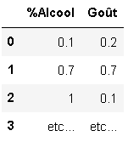
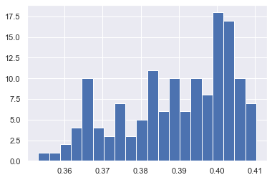
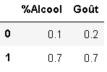
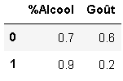
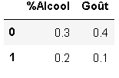
Parallèle learning
2022
Notes:
Quand on a des tonnes et des tonnes de data, tellement que l’on ne peut pas tt mettre dans la mémoire d’un ordinateur en une seule fois, alors les choses simples comme calculer des quantiles et trier des données deviant tres tres lent. Alors Xgboost va utiliser des algorithms de sketches pour séparer en plusieurs sous tableaux son énorme dataframe puis va ensuite calculer en parallel l’histogramme empirique approché. Cela va donc donner l’histogramme approché puis on pourra ensuite trouver les différents quantiles approchés don’t va se server l’algorithme approximate greedy boost pour calculer les arbres de decisions approché. Mais cela ne s’arrete pas la XGBoost utilise en fait des quantiles poindérés.

Slide 17


Utilisation des quantiles pondérés
Répartition des quantiles selon le poid des obsérvations
Pourquoi les poids font intervenir les hessiennes ?
2022
Notes:
Dans cette partie d’optimisation on va reprendre l’idée de separation par quantile en faisant un histogramme empirique de la distribution (on va trier selon un critere pour avoir l’histogramme) la seule difference est que l’on va rajouter des poids qui seront ce qu’on appelle la cover de l’output de l’arbre précedant (c’est la somme des hessiennes en les points qui sont relié à la feuille). Les poids vont permettre d’éviter le sur apprentissage mais aussi de focaliser la construction du prochain arbre de decision sur les données qui sont pas très bien classé (ou alors qui sont dans un trop gros groupe qui ne permet pas de bien définir les similarités). Les quantiles pondéré veulent dire que dans chaque quantiles normalement avec un meme nombre d’observation, aura cette fois un nombre d’observation trés variable, mais avec un poid total égale pour chaque quantile
Pk les poids font intervenir les hessiennes, pour cela il faut revenir à l’expression de la loss fonctionne qu’on a obtenu, on voit qu’en factorisant par h_i, alors h_i devient une sorte de poids pour chaque points, plus la hessienne est grosse plus le point va etre impactant dans la loss function et donc plus on va vouloir mieux le gerer dans le prochaine arbre de decision. Rmq : dans le cas d’une regression les hessiennes étant 1, tt les points ont les meme poids donc on se retrouve avec des quantiles normaux, mais cela n’est pas le cas pour de la classification où la loss function est plus complexe donc de hessienne non constante.

Slide 18
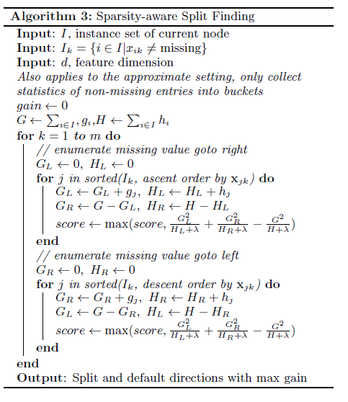
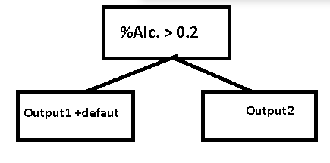
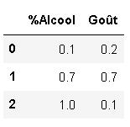
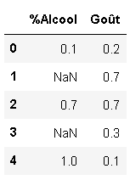
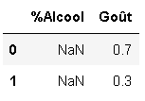
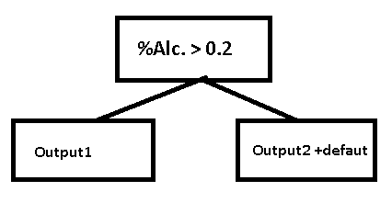
Sparsity-Aware split finding
2022
XGBOOST
Notes:
Cette fois ci on possede un data set don’t on veut prédire le Gout selon le %Alcool, mais il manque des données dans le pourcentage d’alcool. On peut alors quand meme claculer les résidus car on connait la valeur du gout. On peut alors construire de la meme facon l’arbre. Mais a chaque rafinage on va choisir de quell coté vont aller les résidus des valeurs manquantes
Pour creeer l’arbre on va séparer les données manquantes du reste et commencer la construction via les quantiles des données non manquante. Puis pour chaque rafinage (threshold) on va regarder de quell coté il faut mettre les données manquantes en calculant les gains gauches et droit ou l’on mets les données manquantes. Et on garde celui avec le plus gros gain.

Slide 19
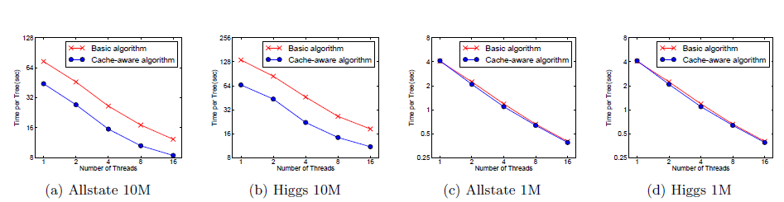
Cache aware access
20XX
Pitch Deck
Notes:
Pour maximiser la Vitesse de calcul et d’accés aux données (pour des grands data set), xgboost va mettre dans la memoire cache les gradients et hessiennes pour qu’il puisse calculer trés vite les scores et les output values des arbres candidats.

Slide 20
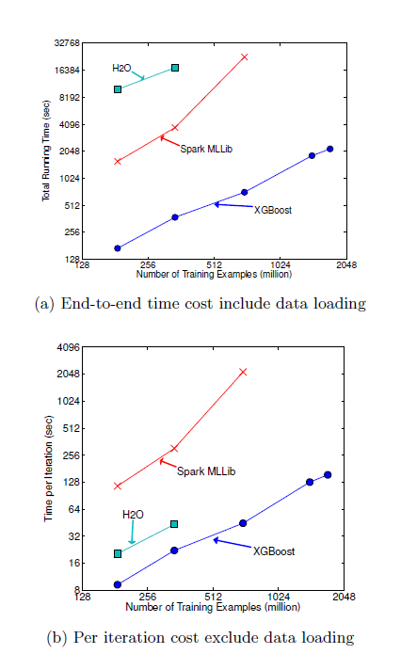
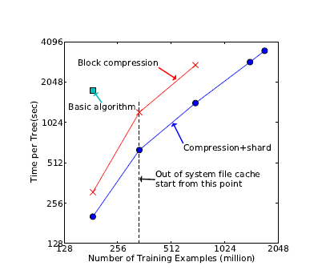
Blocks for out-of-core computation
2022
XGBOOST
Notes:
Comme xgboost est fait pour etre perfrmant sur les tres grands data set, il arrive souvent que le data set soit trop grand pour rentrer dans la, memoire cache voir la memoire vive, on va alors l’entreposer dans le hard drive (qui est très lent pour faire transiter des informations mais peut contenir énormément de données). Comme les transition sont super lentes, xgboost va tenter de minimizer les actions en compressant les données, la decompression peut alors prendre du temps au cpu mais se sera toujours moins que de faire les transitions vers le hard drive.
RMq: quand on a plusieurs hard drive, xgboost utilise ce qu’on appelle des sharding techniques pour partitonner le dataset en sous data set sur les hards drives.

Slide 21
MERCI
2022
XGBOOST

